Slide 1

Revue 1 : Projet GPS
Vincent MARTIN
Session : 2019 -2020

Slide 2

Sommaire

Slide 3
Partie 1
Présentation du projet
Organisation de l’équipe
Diagramme Fonctionnel

Slide 4
Partie 2
Module de Test n°1 : Envoie de Trames
Module de Test n°2 : Réception de Trames

Slide 5
Partie 3
Diagramme de GANTT
Etude Technique

Slide 6
Partie 1

Slide 7
Présentation du projet
Présentation de l’entreprise
Babou Marine est une société implantée depuis 1928 de niveau national ( présente sur tout le territoire français ).
Elle est spécialisée dans les croisières fluviales en France depuis 25 ans proposant la location de bateaux à moteur sans permis.
Cette société, actuellement, possède plusieurs agences de location en France, mais elle ne possède pas de système de localisation en temps réel.
Elle propose donc de mettre en place un prototype de système de tracking national de ses bateaux via GPS et réseau mobile afin d’avoir un visuel des différents bateaux sur tout le territoire français.
Analyse de l’existant
Afin de localiser leurs bateaux, la société fait appel à la bonne foi des plaisanciers et au différents check point que doivent effectuer les bateaux sur les différents fleuves ( passage d’écluse par exemple ) .
Expression du besoin
La surveillance doit permettre d’informer les plaisanciers en temps réel sur les différentes informations du trafic fluvial.
Tous les bateaux doivent être équipés d’un système embarqué autonome étant capable de recevoir sa position GPS et la renvoyer au centre de traitement via le réseau mobile. Pour les bateaux plus gros, ils seront équipés d’un sondeur.
Le centre de traitement doit récupérer les informations en direct des bateaux et les historier dans une base de données. Le système doit afficher tous les bateaux sur une carte maritime avec un filtre pour n’afficher que certains bateaux.
But du Projet
Pourvoir fournir à l’entreprise un système de localisation GPS sur tous le territoire français, pour centraliser les données afin d’avoir une vision directe sur les bateaux en cours de location.

Slide 8
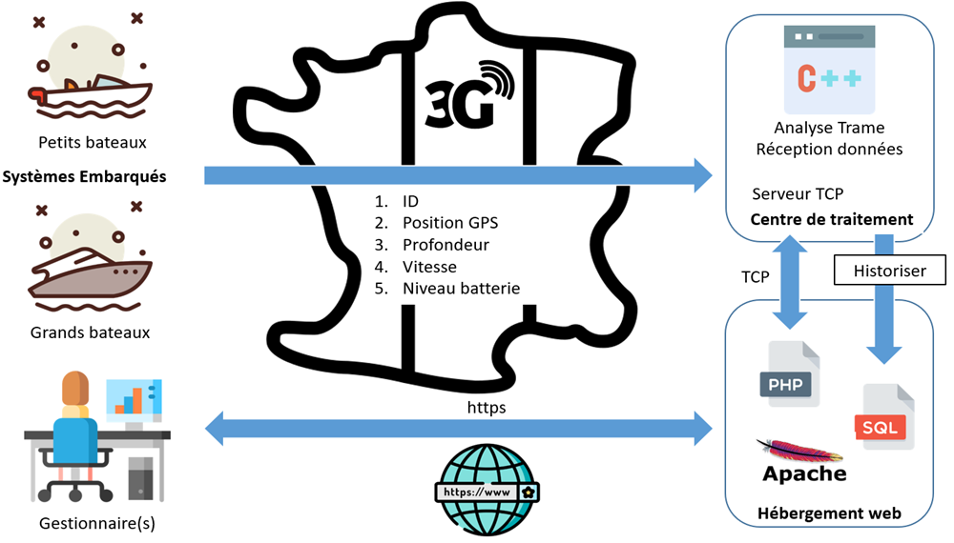
Présentation du projet

Slide 9
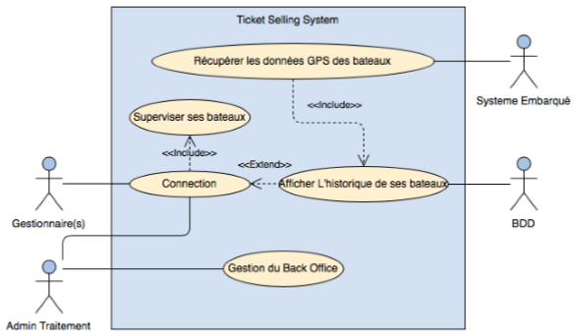
Présentation du projet
Diagramme de cas d’utilisation simplifié
Fonctionnalités secondaires attendues
Système Embarqué
- Le système doit toujours être en fonctionnement.
- Le système doit envoyer les informations du bateau ( position id … ).
- Le système doit pouvoir recevoir une alerte pour afficher une lumière rouge si un gestionnaire appuie sur un bouton de son IHM (cette lumière indiquera au plaisancier de prendre un message via le module radio intégré aux bateaux, la radio n’est pas à l’étude dans ce projet ).
Application Web
- Un gestionnaire doit pouvoir se connecter sur son espace d’agence en ne visualisant que ses bateaux.
-Un admin peut gérer tous les bateaux de Babou Marine sur la France. - Un Gestionnaire peut cliquer sur un bateau pour envoyer une alerte sur le système embarqué du bateau.
Application de traitement
- Le système doit être installé sur un système Linux Debian en Programmation C++. - Il doit posséder un système de Log d’erreur facilement affichable dans la partie Web.

Slide 10
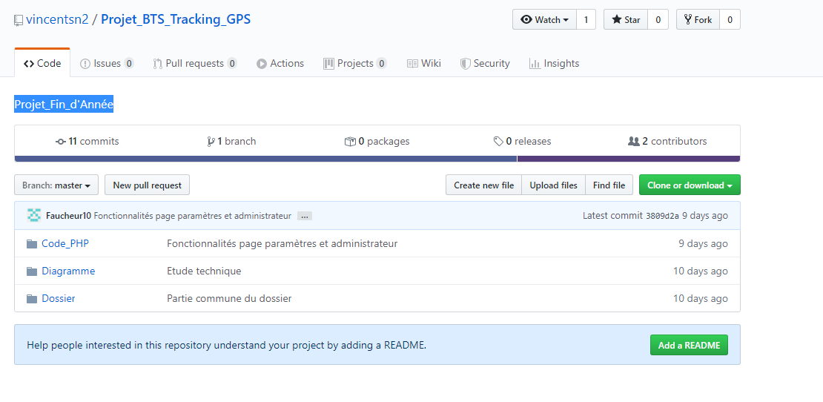
Organisation de l’équipe
Organisation de l’équipe
Répartitions des tâches
Etudiant 1 : BORGES Damiens en charge du système embarqué autonome
Analyse du projet et de sa partie.
Analyse du projet et de sa partie.
Etude comparative des composants du système Embarqué.
Mise en place d’une application de simulation d’envoi de données pour l’étudiant 3.
Choix des composants du système Embarqué.
Réalisation d’un prototype fonctionnel.
Utilisation d’une classe C++ Pour l’envoi des données.
Etudiant 2 : BRICE Arthur en charge de l’IHM WEB de supervision dynamique
Analyse du projet et de sa partie.
Création du site web de supervision avec accès protégé par mot de passe.
Gestion du Back Office ( ajout modification suppression de user et bateau ).
Etude d’une API de cartographie web open source.
Mise en place d’un service TCP pour récupérer les informations des bateaux.
Affichage des bateaux du système en temps réel sur une page de supervision.
Création de 3 classes PHP ( User et BDD et TCP ).
Création d’une page d’anomalie ( déplacement des bateaux sans être loués + localisation hors zone ).
Etudiant 3 Martin Vincent en charge du centre de traitement
Analyse du projet et de sa partie.
Utilisation d’un système de réception des informations mobiles.
application C++ qui récupère les informations des systèmes embarqués.
Traitement des informations ( découpage de trame, analyse de la vitesse … ).
Réalisation d’un service C++ linux qui envoi en TCP les informations au site WEB.
Mise en place d’une fonctionnalité d’historisation des données de bateaux.
Création des classes C++ ( BDD, TCP, Système Embarque ).
Doit proposer en premier un simulateur TCP d’envoi de données pour l’étudiant 2.
GitHub : https://github.com/vincentsn2/Projet_BTS_Trackings_GPS
GitHub : https://github.com
GitHub nous permet de pourvoir mettre en ligne l’avancement de notre projet. Ainsi cela permet à chaque membres du groupe de voir l’évolution quand ils sont absent et ou voir comment les autres avancent sur leur parties.

Slide 11
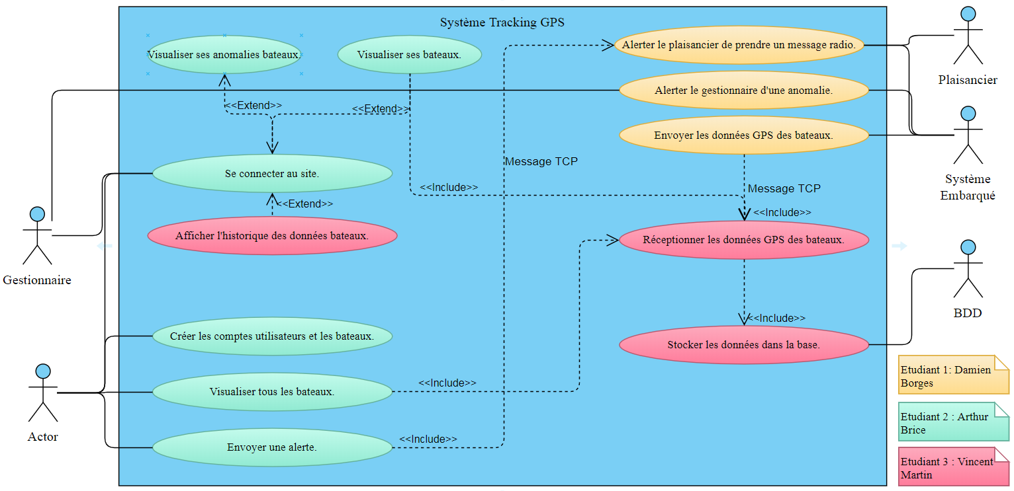
Diagramme Fonctionnel
Cas d’Utilisation général Simplifié

Slide 12
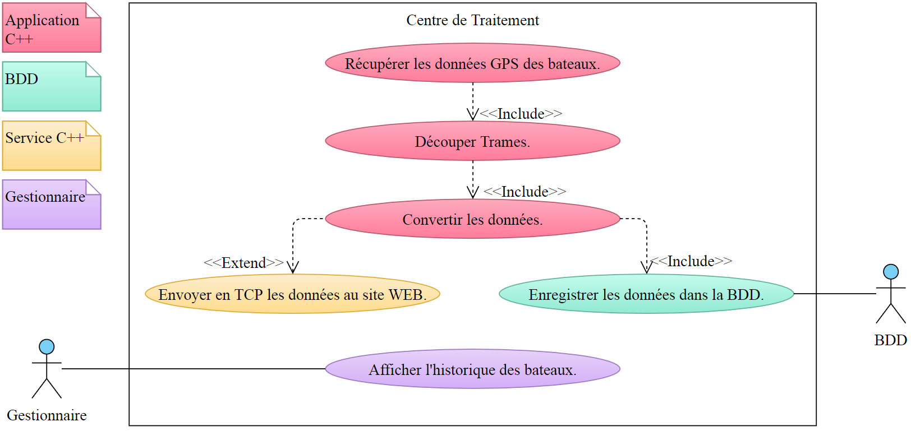
Diagramme Fonctionnel
Cas d’Utilisation Détaillé

Slide 13
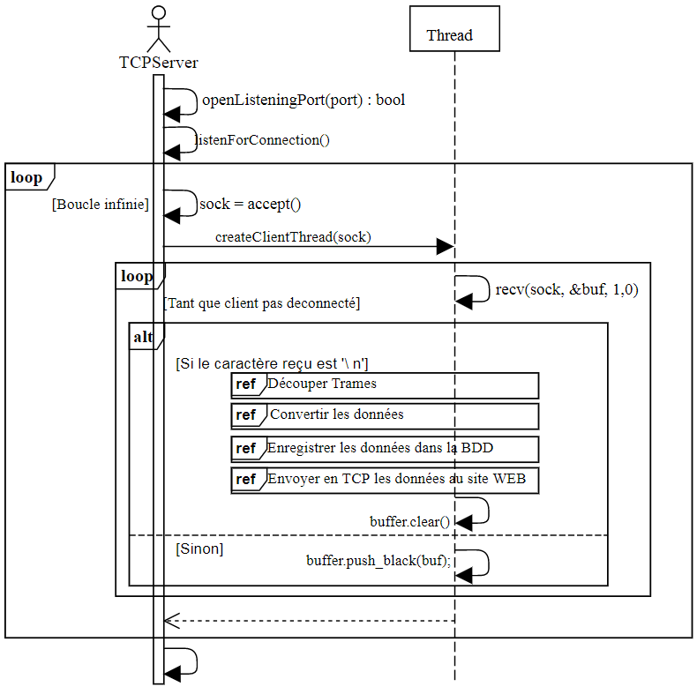
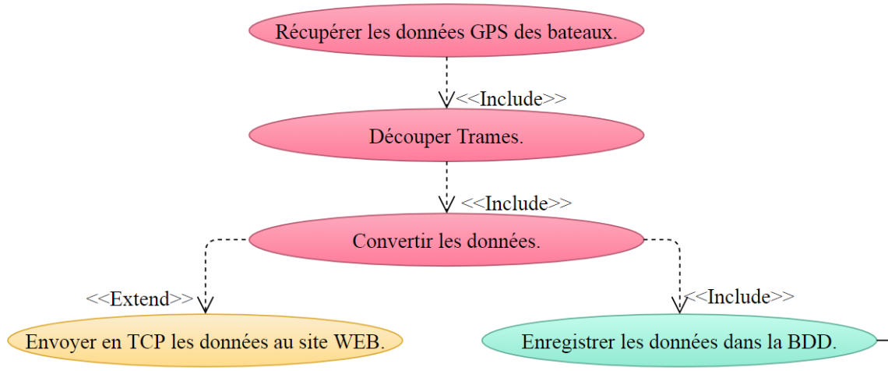
Diagramme Fonctionnel
Diagramme de Séquence

Slide 14
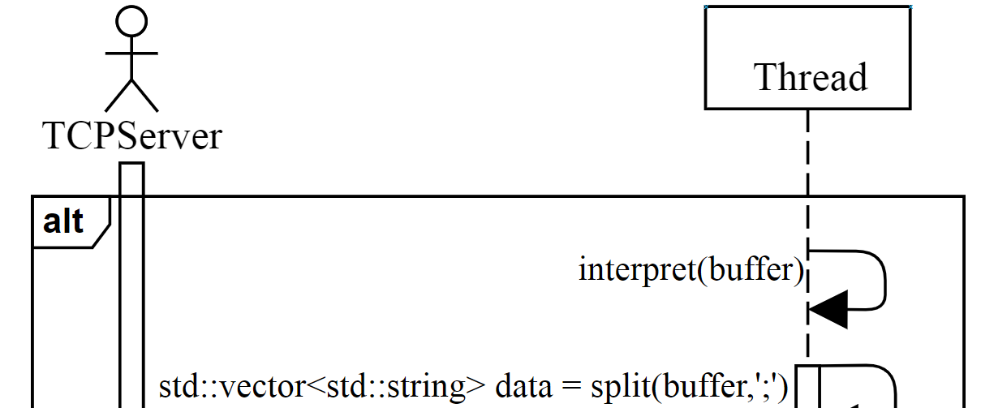

Diagramme Fonctionnel
Découper Trames

Slide 15
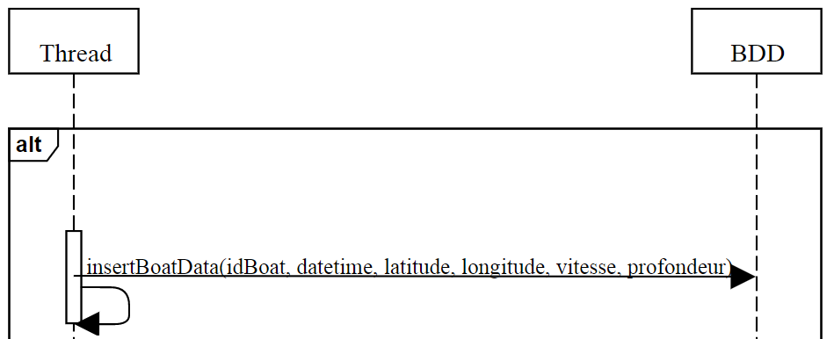
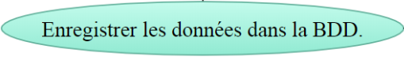
Diagramme Fonctionnel
Enregistrer données dans BDD

Slide 16
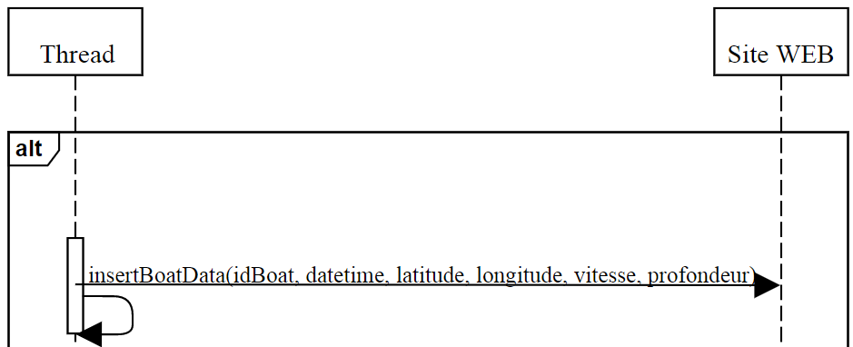

Diagramme Fonctionnel
Envoyer données au Site WEB

Slide 17
Partie 2

Slide 18
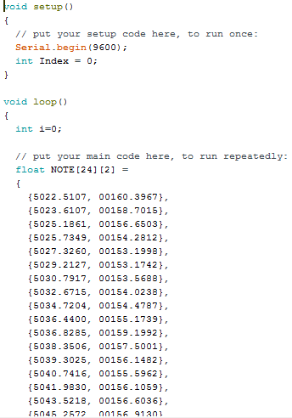
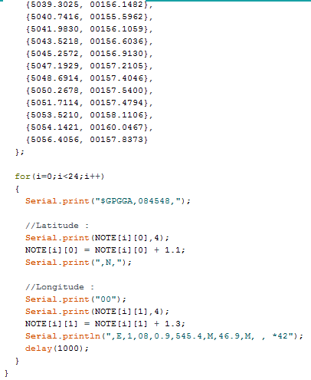
Module de Test n°1 : Envoie de Trames
Corde Arduino ( Partie 1 )
Corde Arduino ( Partie 2 )

Slide 19
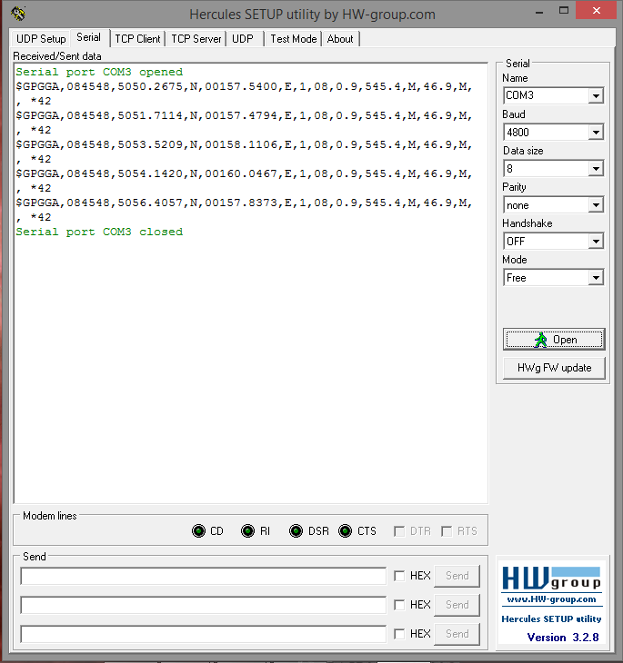
Module de Test n°2 : Réception de trames
Montage
Récupérer données GPS des bateaux

Slide 20
Partie 3

Slide 21
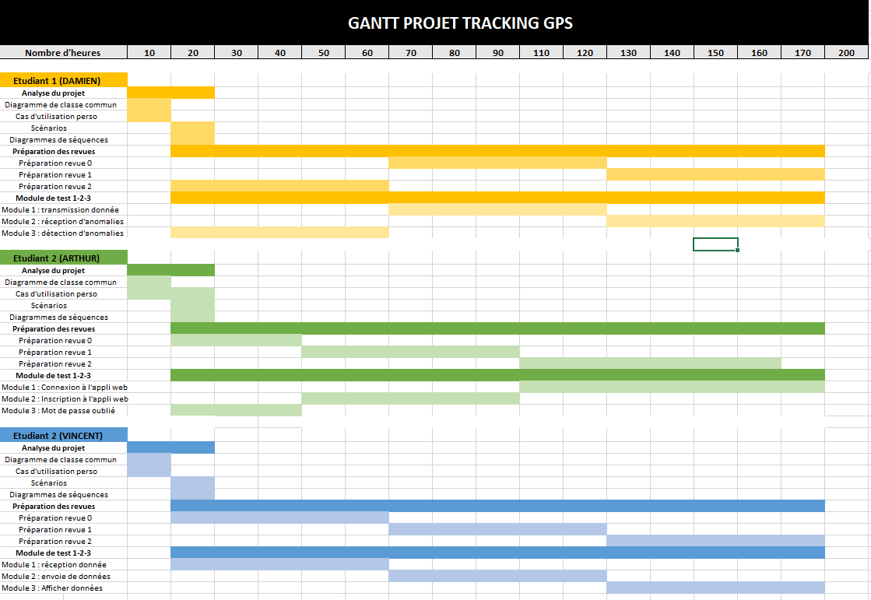
Diagramme de GANTT ( prévisionnel )

Slide 22
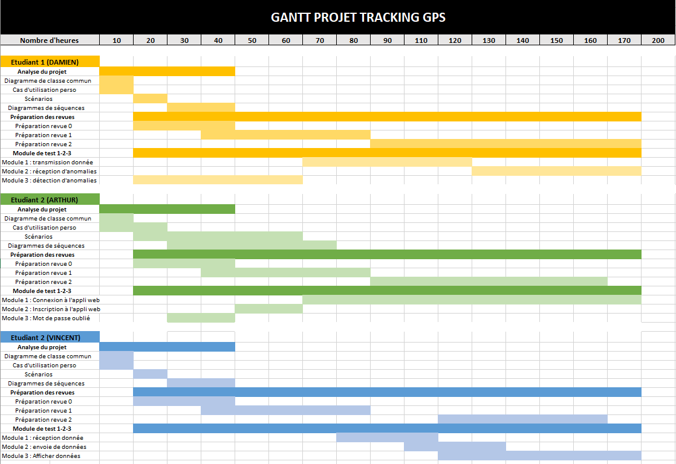
Diagramme de GANTT ( final )

Slide 23
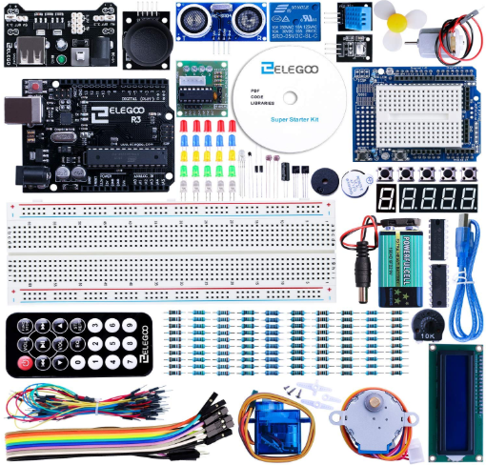
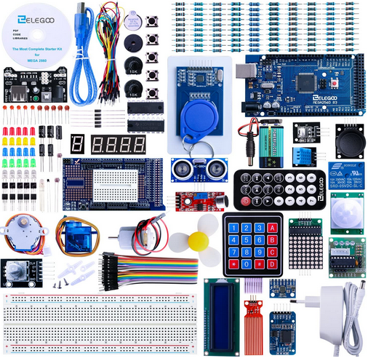
Etude Technique
ELEGOO Carte Starter Kit de Démarrage Super avec Guide d'Utilisation Français pour Débutants et Professionnels DIY Compatible avec Arduino IDE. ( Prix 32,99 Euros ).
ELEGOO Mega 2560 R3 Kit de Démarrage Ultime Le Plus Complet avec Manuel d'Utilisation Français pour Débutants et Professionnels DIY Compatible avec Arduino IDE. ( Prix 54,99 Euros ).

Slide 24
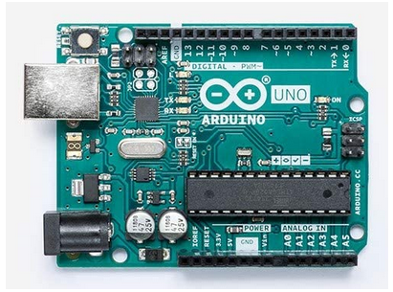
Etude Technique
Mon choix s'est porté sur la carte ELOGOO R3 avec son pack.
Niveau prix, c’est l’une des meilleurs offres comparées aux autres packs et ou aux autres cartes vendues seules.
De plus, elle correspond aux critères que je recherche, pour pourvoir réaliser mes différents test de module, afin de vérifier mes fonctionnalités.
L’utilisation est simple, l’ayant déjà utilisé en cours lors de différents TP.
ARDUINO UNO REV 3 [ A000066 ]. ( Prix 33,73 Euros ) .

Slide 25



MERCI
MARTIN VINCENT
06 95 18 30 27
martin.vincent80@yahoo.fr

